Slide 1
Sistemas Operativos. Gestión de Memoria
Sistemas Operativos
I.E.S. Virgen de la Paloma

Slide 2
Introducción
La memoria principal es un recurso que el Sistema Operativo debe encargarse de repartir y asignar eficientemente.
Un proceso, para poder ser ejecutado, debe estar almacenado en memoria principal.
La memoria deberá entonces compartirse entre el usuario y los procesos en ejecución.
Podrá utilizar la memoria secundaria, cuando la memoria principal no sea suficiente.

Slide 3
Funciones del Gestor de memoria (I)
Reubicación: un proceso puede salir y entrar en memoria varias veces durante su ejecución, por eso el Sistema Operativo debe saber traducir las direcciones lógicas del programa a las direcciones físicas que ocupará el proceso cada vez que sea reubicado.
  Direcciones físicas o absolutas: direcciones reales en memoria principal.
  Direcciones lógicas: referencias a datos en memoria, independientemente de dónde se encuentren. Hay que traducirlas a direcciones físicas.
    Direcciones relativas: que toman como referencia algún punto del programa. Son parte de las direcciones lógicas.

Slide 4
Funciones del Gestor de memoria (II)
Escasez: en los sistemas con poca memoria, se utilizará el disco como ampliación de la memoria.
  Sistemas con desplazamiento.
  Sistemas sin desplazamiento: Sistemas Monousario sin Intercambio.
  Ejemplo: El caso de un programa tan grande que no quepa en la memoria (o en el trozo de memoria que le corresponde). En ese caso el programador deberá diseñarlo de forma que, existiendo un módulo principal, el resto del programa se divida en módulos que no necesariamente tengan que convivir en memoria y que puedan irse solapando a medida que vayan ejecutándose (overlaying).

Slide 5
Funciones del Gestor de memoria (III)
Protección: cuando en memoria conviven varios procesos, el sistema operativo debe cuidar que cada zona asignada a un proceso no sea invadida por el resto de procesos. Esta comprobación muchas veces se realizará en tiempo de ejecución.
  Registro Base.
  Registro Límite.
  Para calcular una dirección absoluta, se suma la dirección relativa al registro Base, y hay que comprobar que no nos pasemos del registro Límite. Si se sobrepasa habrá que producir una Interrupción, porque estamos invadiendo otro proceso.

Slide 6
Funciones del Gestor de memoria (IV)
Reparto: en sistema más antiguos la memoria se dividía en tres partes:
  Parte más baja de la RAM para el Sistema Operativo.
  Una zona para el programa del usuario.
  Una zona más alta de memoria ROM para los controladores de dispositivos (BIOS).
En los sistemas modernos podemos distinguir varias técnicas de reparto, partiendo de que el S.O. ocupa una parte fija de la memoria principal y el resto está a disposición de los procesos de usuario:
Asignación Fija | Paginación
Asignación Dinámica | Segmentación

Slide 7
Funciones del Gestor de memoria (V)
Asignación Fija:
  Es el método más simple para repartir la memoria.
  Se divide en partes de longitud fija, que podrán ser o no del mismo tamaño, cada una asociada a un proceso.
  Si son de igual tamaño no hay problema al intercambiar procesos en memoria, pero se producirá fragmentación interna al asignar procesos de tamaño pequeño a partes grandes de memoria.
  Si son de distinto tamaño podremos disminuir la fragmentación interna, pero se complica la tarea del S.O. de asignar los procesos a las particiones.
  Conlleva poco trabajo para el administrador.
  No es un sistema eficiente.

Slide 8
Funciones del Gestor de memoria (VI)
Asignación Dinámica:
  Las particiones no están limitadas ni en tamaño ni en número.
  Según llegan procesos se les asigna memoria consecutivamente.
  Cuando uno se va, se sustituye por otro, que puede ser de menor tamaño que el hueco y producirá fragmentación externa.
  Por ello hay que compactar de vez en cuando.
  Se utilizan tres técnicas para asignar memoria a los procesos:
    BEST-FIT O MEJOR AJUSTE: Recorre la memoria desde el principio y asigna el hueco que tenga el tamaño más parecido al proceso.
    FIRST-FIT O PRIMER AJUSTE: Recorre la memoria desde el principio y asigna el primer hueco disponible capaz de contener el proceso.
    NEXT-FIT O SIGUIENTE AJUSTE: Recorre la memoria desde la última ubicación y asigna el primer bloque disponible y lo bastante grande para contener el proceso

Slide 9
Funciones del Gestor de memoria (VII)
Paginación:
  Soluciona los problemas de los anteriores métodos.
  Memoria dividida en trozos iguales de tamaño fijo: marcos de página.
  Procesos divididos en trozos del mismo tamaño: páginas.
  El S.O utiliza la tabla de páginas de cada proceso y una tabla de marcos de páginas y asignará a los procesos marcos de páginas libres, no necesariamente contiguos, para todas sus páginas.
  Para la traducción de las direcciones lógicas ahora se necesita más que el Registro Base. Ahora constará de un número de página y el desplazamiento dentro de la página y se convierten en direcciones físicas: dirección de marco y desplazamiento.
  Para que sea eficiente el tamaño de las páginas debe ser potencia de 2.

Slide 10
Funciones del Gestor de memoria (VIII)
Segmentación:
  El programa se divide en Segmentos cuyo tamaño no es fijo, aunque existe un tamaño máximo de segmento.
  El S.O utiliza la tabla de segmentos donde almacena cada segmento del proceso: dirección de comienzo y tamaño.
  Otra tabla de segmentos libres se utilizará para asignar segmentos a los procesos que entren en ejecución, no tienen por qué ser contiguos.
  Las direcciones constarán de un número de segmento más un desplazamiento.
  Este sistema tiene que contar con la colaboración del programador, que dividirá sus programas en segmentos.
  La segmentación más común es en: PILA, CODIGO y DATOS.

Slide 11
Memoria Virtual
Técnica que utiliza la memoria secundaria para mantener más programas en ejecución, sin tener que utilizar Overlays:
  Memoria virtual: la que ve el programador.
  Memoria real: la memoria principal.
  Conjunto residente: trozo de programa que se está ejecutando en memoria real.
  Si un proceso que se está ejecutando hace referencia a un trozo de programa que no está en memoria principal se produce un fallo de página y hay que buscarlo en memoria secundaria y traerlo a la principal. Para ello habrá que retirar algún trozo que ahora está en memoria real.

Slide 12
Memoria Virtual Paginada (I)
  Tabla de páginas: Cada entrada de página debe contener.
    Bit de Presente/Ausente en Memoria Principal.
    Marco de página en que se encuentra si está Presente.
    Bit de Modificación. Si 1 hay que modificar en Memoria Secundaria.
  Traducción de direcciones: las realiza la MMU: Unidad de Manejo de la memoria. La dirección física se formará con el número de página (marco de página) y un desplazamiento.
  Tamaño de las páginas:
    Si demasiado pequeñas: se evita la fragmentación interna, pero las tablas de páginas serán demasiado grandes.
    Si demasiado grandes: aumenta el número de fallos.
    Los más usuales: 512 bytes, 1KB, 2KB, 4KB y 8KB.

Slide 13
Memoria Virtual Paginada (II)
  Paginación multinivel.
    Si la tabla de páginas es muy grande, se puede optar por utilizar tablas a varios niveles. P. Ej: Agrupar páginas de código, de datos, de pila, etc.
    A medida que aumentamos los niveles, aumenta la complejidad.
    La solución sería utilizar una caché especial con las entradas de páginas: TBL (buffer de traducción adelantada), dentro de la MMU.
  Asignación de páginas a un proceso:
    Asignación fija: el S.O. asigna un nº fijo de páginas a un proceso.
    Asignación variable: El nº de páginas asignado podrá variar durante la ejecución del proceso, dependiendo del nº de fallos de página.

Slide 14
Memoria Virtual Paginada (III)
  Carga de páginas en memoria:
    Paginación por demanda: traer sólo las páginas referenciadas.
    Paginación previa: traer además otras páginas contiguas a la referenciada.
  Reemplazo de páginas:
    Local: siempre se cambia por otra página del mismo proceso.
    Global: se puede seleccionar cualquier página.
    Demonio de paginación: se activa cada cierto tiempo y revisa qué páginas pueden salir de la memoria.
  Algoritmos de reemplazo de páginas:
    Óptimo: cada página marca cuanto le falta para hacerle referencia. Imposible de implementar.

Slide 15
Memoria Virtual Paginada (IV)
  Algoritmos de reemplazo de páginas:
    Página de uso no reciente (NRU): saca de memoria la página que hace más tiempo que no se referencia. Dos bits: Referencia y Modificada.
      No Modificadas y No Referenciadas.
      Modificadas y No Referenciadas.
      No Modificadas y Referenciadas.
      Modificadas y Referenciadas.
    First In First Out (FIFO): saca la que lleva más tiempo en memoria. Fácil de implementar, no muy eficiente.
    Reemplazo de reloj: páginas en lista circular y puntero a la más antigua. Si ha sido Referenciada se deja.

Slide 16
Memoria Virtual Paginada (V)
  Algoritmos de reemplazo de páginas:
    Reemplazo de la 2ª oportunidad: Como FIFO, pero si una página antigua tiene que salir, si ha sido Referenciada, se deja, se pone R=0 y se coloca al final de la lista.
    Página usada hace más tiempo (LRU): Sale la página que hace más tiempo que no se referencia. Igual que NRU, pero con marca de tiempo.
    Página referenciada menos veces: Sale la página que se ha referenciado menos veces. Mucha sobrecarga para el sistema.
    Basados en buffering de páginas: Dos listas adicionales para el control de las páginas sacadas de memoria:
      Lista de páginas libres: salen de memoria sin sufrir modificación.
      Lista de páginas modificadas: hay que modificar en M. Secundaria.
      Las páginas que salen de memoria, sólo lo hacen de la tabla de asignación. Si son referenciadas se pueden recuperar.
      La grabación de las páginas modificadas se puede hacer en bloque.

Slide 17
Memoria Virtual Paginada (VI)
  Algoritmo de fallo de página:
    Se localiza la página demandada en el disco.
    Se busca un marco libre en la lista de marcos libres.
    Si se encuentra, se utiliza, si no se ejecuta el algoritmo de reemplazo.
    Si la víctima tiene Modificación = 1, se transfiere a disco y se produce un cambio de contexto para ejecutar otro proceso mientras termina la transferencia, pero marcando el marco de página para que no pueda ser utilizado.
    Se traslada la página de disco a memoria, y se hace otro cambio de contexto para ejecutar otro proceso esperando a que la página termine de ser trasferida.
    Se carga la página en el marco libre, actualizando la Tabla de Páginas y la Tabla de Marcos.
    Se restauran los valores del proceso que quedó interrumpido por el fallo de página y se reanuda su ejecución.

Slide 18
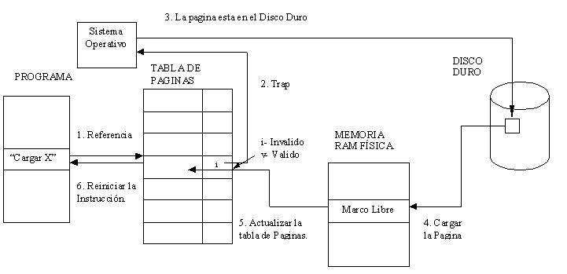
Memoria Virtual Paginada (VII)

Slide 19
Memoria Virtual Segmentada (I)
  La segmentación dividía la memoria en trozos de longitud variable.
  Ventajas:
    Más libertad al programador. No debe conocer de antemano cuánta memoria utilizará su programa. Podrá utilizar estructuras de datos crecientes.
    Facilita la posibilidad de compartición de procesos, utilizando los mismos segmentos.
    Aumenta la protección al poder estar los contenidos en distintos segmentos (bien definidos y con sus permisos adecuados).

Slide 20
Memoria Virtual Segmentada (II)
  Tablas de segmentos
    Dispondrá de una entrada por cada segmento que disponga el proceso.
      BIT PRESENTE/AUSENTE.
      SI PRESENTE: DIRECCIÓN COMIENZO SEGMENTO + LONGITUD
      BIT MODIFICACIÓN
      OTROS BITS DE CONTROL
    Dirección virtual: Número de Segmento + Desplazamiento.

Slide 21
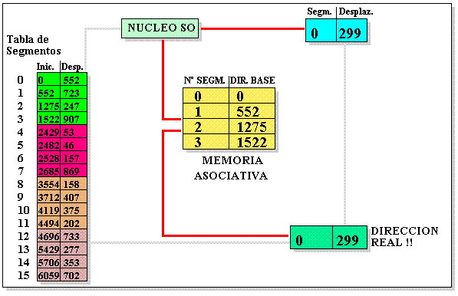
Memoria Virtual Segmentada (III)

Slide 22
Segmentación Paginada (I)
  Algunos sistemas pueden utilizar las dos técnicas combinadas.
  Se divide el espacio de memoria en segmentos y cada uno en páginas del mismo tamaño que los marcos de memoria.
  Direcciones virtuales: Número de segmento + Número de página + Desplazamiento.
  Para cada proceso: una tabla de segmentos y para cada uno una tabla de páginas.

Slide 23
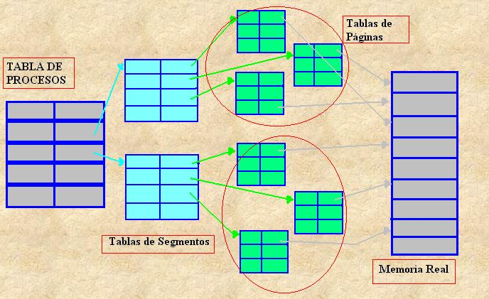
Segmentación Paginada (II)

Slide 24
Según los Sistemas Operativos (I)
Planificación de memoria en UNIX.
  Es un modelo muy básico que se puede implementar en múltiples sistemas.
  Cada proceso utiliza un espacio de memoria dividido en:
    Segmento de Texto:
      Podrá ser compartido entre procesos.
      Sólo de lectura.
      Para el código de programa.
    Segmento de Pila:
      Podrá variar su tamaño, dentro de un límite, controlado por el S.O.
    Segmento de Datos:
      Podrá variar su tamaño durante la ejecución.
      Variables, Constantes, etc. Datos que utiliza el programa.

Slide 25
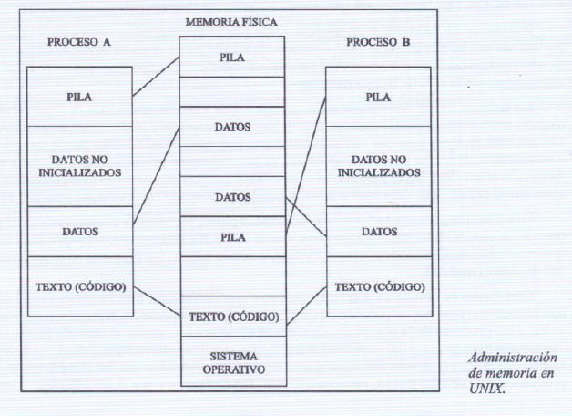
Según los Sistemas Operativos (II)
Planificación de memoria en UNIX.

Slide 26
Según los Sistemas Operativos (III)
Planificación de memoria en UNIX.
  Si corre en máquinas pequeñas:
    Técnica de intercambio de Segmentos entre memoria y disco.
    Algoritmo de reemplazo: saca los proceso que esperan un ciclo de E/S lento y aquellos que llevan más tiempo en memoria, y trae los procesos cortos y que llevan más tiempo en disco.
  Si corre en máquinas potentes con memoria virtual:
    Técnica de paginación por Demanda.
    Algoritmo de reemplazo: mantiene la páginas más recientemente empleadas.

Slide 27
Según los Sistemas Operativos (IV)
Planificación de memoria en Windows.
  Administrador de Memoria Virtual (VMM).
  Gestión de Memoria Virtual Paginada.
    Tamaño de la página: 4KB.
  Estructura de la memoria en forma de árbol:
    Directorio de páginas: uno por proceso.
    Tabla de páginas: 1024 entradas.
    Marco de página: de 4KB donde se almacenan los datos del proceso
  Estado de las páginas:
    Libre: no puede ser accedida por ningún proceso.
    Reservada: bloque de dirección virtual reservada para usos futuros.
    Encargada: la que ya ha sido asignada al espacio físico.

Slide 28
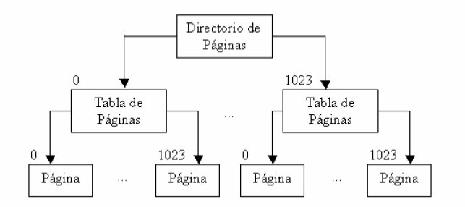
Según los Sistemas Operativos (V)
Planificación de memoria en Windows.

